Slide 1



Slide 2
Model-View-Controller (MVC)
Prof. Artur Todeschini Crestani

Slide 3
Objetivo
Separar dados ou lógica de negócios (Model) da interface do usuário (View) e do fluxo da aplicação (Control)
A ideia é permitir que uma mesma lógica de negócios possa ser acessada e visualizada através de várias interfaces.
Na arquitetura MVC, a lógica de negócios (chamaremos de Modelo) não sabe de quantas nem quais interfaces com o usuário estão exibindo seu estado.
Com as diversas possibilidades de interfaces que conhecemos hoje, a MVC é uma ferramenta indispensável para desenvolvermos sistemas (Figura 1).

Slide 4
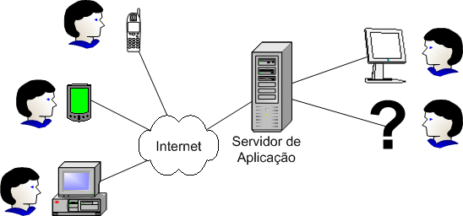
Model-View-Controller (MVC)

Slide 5
Surgimento
Um dos primeiros padrões identificados; surgiu na comunidade de Smalltalk;
Contexto: aplicações interativas que requerem interfaces flexíveis.

Slide 6
Identificado problemas nos projetos
Interfaces com o usuário são sensíveis a mudanças:
O usuário está sempre querendo mudar funcionalidades e a interface das aplicações. Se o sistema não suporta estas mudanças, temos um grande problema!
A aplicação pode ter que ser implementada em outra plataforma. (FREEMAN, 2009. p.439).

Slide 7
Identificado problemas nos projetos
A mesma aplicação possui diferentes requisitos dependendo do usuário:
um digitador prefere uma interface onde tudo pode ser feito através do teclado e visualizado como texto.
um gerente prefere uma interface através do mouse e de menus com visualização gráfica.

Slide 8
Identificado problemas nos projetos
No contexto do slide anterior, se o código para a interface gráfica é muito acoplado ao código da aplicação, o desenvolvimento pode se tornar muito caro e difícil.
Outro exemplo: quantas interfaces possíveis existem para a lógica de negócio das contas correntes de um banco?

Slide 9
Solução sem MVC
Ver exemplo pacote camada1
Triangulo.java é uma classe que acumula todas as responsabilidades a lógica a tela e os eventos;

Slide 10
Identificando os problemas
A solução acima funciona, mas temos muitos problemas!
E se, a partir de agora, o cliente começa a acessar a Internet e tem a ideia de colocar a aplicação para os usuários da rede? E pior, o cliente comprou um celular com suporte a WAP e sacou que seria interessante ter a enquete também em WAP! Os problemas aumentarão à medida que nosso cliente comprar um celular com suporte a J2ME, um PALM, um relógio que acessa a Internet... Temos um problema.

Slide 11
Solução para o problema
A classe Triangulo representa a interface da aplicação e ao mesmo tempo armazena o estado dos atributos de base e altura!
Não conseguimos extrair o "business logic" da classe pois ele está misturado com a interface!

Slide 12
Premissa básica para solução:
"A LÓGICA DE NEGÓCIO NÃO DEVE CONHECER NADA SOBRE AS TELAS QUE EXIBEM SEU ESTADO!"

Slide 13
Onde está a lógica de negócio?
Onde está a parte gráfica?
Existe acoplamento? (Um pode existir sem o outro?)

Slide 14
Solução com MVC
A aplicação é dividida em três partes.
Modelo (MODEL): Lógica de negócio;
Visão (VIEW): Camada de interface com o usuário. Nesta camada o usuário vê o estado do modelo e pode manipular a interface, para ativar a lógica do negócio;
Controlador (CONTROLER): Transforma eventos gerados pela interface em ações de negócio, alterando o modelo.

Slide 15
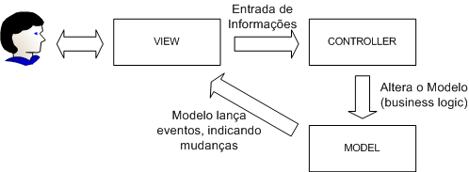
Solução com MVC

Slide 16
Solução com MVC
Há outras formas de gerar informação para as views.
Exemplo: o controlador, chama o business logic, recebe resultados e os repassa para a view apropriada.
É papel do controlador escolher a view mais apropriada.

Slide 17
MVC - implementando (5 passos)
PASSO 1:
Isole o "Business Logic" de seu sistema. Para pequenas aplicações, crie um pacote separado para armazenar as classes que representam o modelo do seu sistema.
A camada "Model" pode estar armazenada em um SGBD, pode ser uma aplicação J2EE, ou até um simples pacote isolado contendo as classes de negócio.
Atenção! As classes que compõem o modelo de negócio não podem conhecer NADA do ambiente externo! Não deve haver referencias para o mundo fora do negócio.
De volta ao nosso exemplo, vamos isolar a lógica do negócio em nosso exemplo de triangulo!
Classe: Trinagulo.java do pacote 2 e 3

Slide 18
MVC - implementando (5 passos)
PASSO 2:
As classes que compõem o modelo de negócio não devem conhecer nada sobre as camadas de interface que exibem suas informações.
Como fazer com que o modelo informe mudanças em seu estado para as interfaces, sem conhecê-las?
Aplicaremos então o padrão Observer! O nosso modelo de negócio será o gerador de eventos para as interfaces, as quais serão "listeners"!

Slide 19
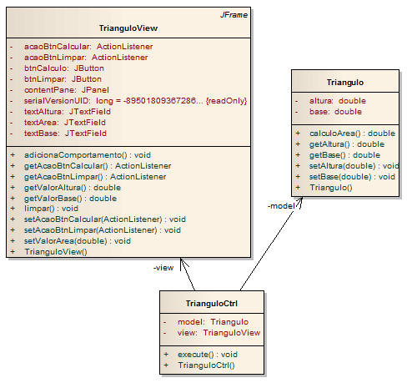
MVC - implementando (5 passos)

Slide 20
MVC - implementando (5 passos)
PASSO 3:
Fazer com que as telas interessadas em exibir o estado atual do modelo implementem o modelo MVC.
Veja a seguir as classes.
FrameTriangulo.java
ControleTriangulo.java
Triangulo.java

Slide 21
MVC - implementando (5 passos)
PASSO 4:
Implemente o controlador, ou seja, a classe que receberá os eventos da interface e transformará estes eventos em ações no modelo.
No nosso exemplo, o controlador é uma classe simples que atende aos eventos executados pelos botões da classe FrameTriangulo.java e calcula a área do Triangulo.java o nosso modelo. Veja:
Classe ControleTriangulo.java:

Slide 22
MVC - implementando (5 passos)
PASSO 5:
Junte os pedaços de sua aplicação!
Isso pode ser feito via programação de uma classe ou com um deployment por meio de XML, por exemplo.
Veja a classe Run.java

Slide 23
Considerações finais sobre MVC
Alguns problemas que o MVC pode causar:
Se tivermos muitas visões e o modelo for atualizado com muita frequência, a performance do sistema pode ser abalada.
Se o padrão não for implementado com cuidado, podemos ter casos como o envio de atualizações para visões que estão minimizadas ou fora do campo de visão do usuário.
Ineficiência: uma visão pode ter que fazer inúmeras chamadas ao modelo, dependendo de sua interface

Slide 24
Considerações finais sobre MVC
Alguns problemas que o MVC pode causar:
Se tivermos muitas visões e o modelo for atualizado com muita frequência, a performance do sistema pode ser abalada.
Se o padrão não for implementado com cuidado, podemos ter casos como o envio de atualizações para visões que estão minimizadas ou fora do campo de visão do usuário.
Ineficiência: uma visão pode ter que fazer inúmeras chamadas ao modelo, dependendo de sua interface

Slide 25
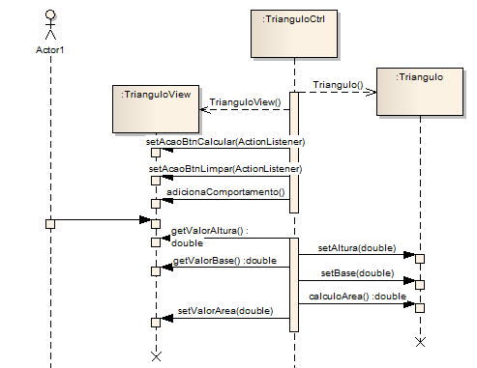
A conversa entre os objetos

Slide 26
Bibliografia
FREEMAN, Eric; Elisabeth, FREEMAN Use a Cabeça, Padrões de projetos. ed. Alta Books, Rio de Janeiro, 2009.

